Slide 1

РЕЗУЛЬТАТЫ ЕГЭ
ПО ФИЗИКЕ
2024-2025 уч.год
Доклад: Рыбакова Татьяна Александровна

Slide 2
Количество участников ЕГЭ по учебному предмету (за 3 года)
2023 |  | 2024 |  | 2025
Чел. | % от общего числа участников | Чел. | % от общего числа участников | Чел. | % от общего числа участников
40 | 26,3 | 40 | 27,6 | 31 | 25,6

Slide 3
  Динамика результатов ЕГЭ по предмету за последние 3 года
Участников, набравших балл | Год проведения ГИА
 | 2023 г. | 2024 г. | 2025 г.
ниже минимального балла, % | 2,5 | 0 | 0
от минимального балла до 60 баллов, % | 75,0 | 35,0 | 48,4
от 61 до 80 баллов, % | 15,0 | 42,5 | 41,9
от 81 до 100 баллов, % | 7,5 | 22,5 | 9,7
Средний тестовый балл | 56,2 | 67,0 | 63,7

Slide 4
Результаты основного периода ЕГЭ-2025
Предмет ЕГЭ |  | Средний балл |  | от 81 и выше баллов, % |  | 100 баллов, результатов
 |  | 2025 | 2024 | 2025 | 2024 | 2025 | 2024
физика | СО | 64,4 | 63,3 | 16,6 | 12,2 | 28 | 16
 | ЮВУ | 63,7 | 66,9 | 9,7 | 22,5 | - | 1
№ п/п | Участников, набравших балл | Год проведения ГИА
 |  | 2022 г. | 2023 г. | 2024 г.
 | ниже минимального балла, % | 1,9 | 2,5 | 0
 | от минимального балла до 60 баллов, % | 68,5 | 75,0 | 35,0
 | от 61 до 80 баллов, % | 22,2 | 15,0 | 42,5
 | от 81 до 100 баллов, % | 7,4 | 7,5 | 22,5
 | Средний тестовый балл | 54,7 | 56,2 | 67,0

Slide 5
СРЕДНИЙ БАЛЛ

Slide 6
Диаграмма распределения тестовых баллов участников ЕГЭ по предмету в 2025 г.

Slide 7
ФИЗИКА | Всего участников | Средний балл | Границы уровня в тестовых баллах | Доля участников ЕГЭ, получивших баллы от 0 до min-1, % | Границы уровня в тестовых баллах | Доля участников ЕГЭ, получивших баллы от min до 60, % | Границы уровня в тестовых баллах | Доля участников ЕГЭ, получивших баллы от 61 до 80, % | Границы уровня в тестовых баллах | Доля участников ЕГЭ, получивших баллы от 81 до 100, % | Количество 100-балльников
 |  |  | 0-35 |  | 36-60 |  | 61-80 |  | 81-100
ГБОУ СОШ № 1 «ОЦ» с. Борское | 2 | 50,0 | 0 | 0 | 1 | 50 | 1 | 50 | 0 | 0 | 0
ГБОУ СОШ № 2 «ОЦ» с. Борское | 5 | 58,0 | 0 | 0 | 3 | 60 | 2 | 40 | 0 | 0 | 0
ГБОУ СОШ № 1 г. Нефтегорска | 1 | 98,0 | 0 | 0 | 0 | 0 | 0 | 0 | 1 | 100 | 0
ГБОУ СОШ № 2 г. Нефтегорска | 6 | 68,0 | 0 | 0 | 3 | 50 | 1 | 17 | 2 | 33 | 0
ГБОУ СОШ № 3 г. Нефтегорска | 11 | 65,0 | 0 | 0 | 5 | 45 | 6 | 55 | 0 | 0 | 0
ГБОУ СОШ с. Утевка | 6 | 62,0 | 0 | 0 | 3 | 50 | 3 | 50 | 0 | 0 | 0
Юго-Восточное управление | 31 | 63,7 | 0 | 0 | 15 | 48,4 | 13 | 41,9 | 3 | 9,7 | 0

Slide 8
Средний процент выполнения заданий

Slide 9
      Выявление сложных для участников ЕГЭ заданий
  Задания базового уровня (с процентом выполнения ниже 50)
по заданию № 15- 45% (задание на анализ физических процессов (явлений), используя основные положения и законы, изученные в курсе физики. Применение при описании физических процессов и явлений величины и законы из раздела «Электродинамика»)
К числу заданий, которые учащиеся выполнили хуже, чем в 2024 году относятся:
- № 11- 71% (электростатика), что на 22% меньше, чем в 2024 году;
- № 17 – 50% (квантовая физика) это на 15% меньше.

Slide 10
      Выявление сложных для участников ЕГЭ заданий
задания, которые выполнены слабее, чем в 2024 г.:
№ 9 – 50% (термодинамика), меньше на 29 %;
№ 14- 29% (электродинамика), меньше на 29%;
№ 21 – 24% (качественная задача «Механика», «МКТ. Термодинамика», «Электродинамика»), меньше на 7%
№ 23 – 45% (расчетная задача «МКТ. Термодинамика», «Электродинамика», «Оптика»), меньше на 8%;
№ 24 – 25% (расчетная задача «МКТ. Термодинамика»), меньше на 10%
- № 25 – 16% (расчетная задача «Электродинамика»), меньше на 8%

Slide 11
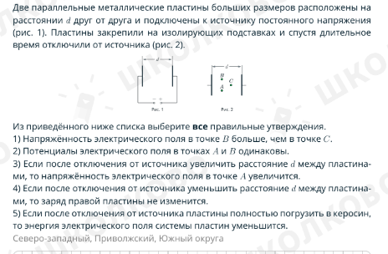
Задание № 14

Slide 12
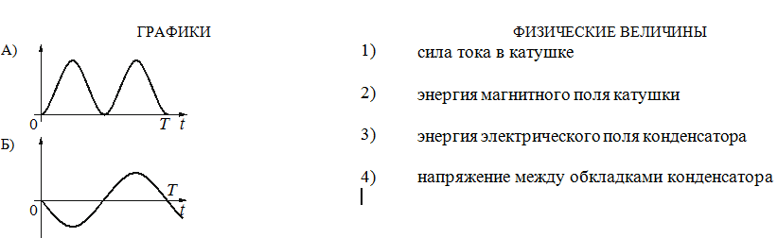
Задание № 15
Идеальный колебательный контур состоит из конденсатора и катушки индуктивности. Заряд на одной из обкладок конденсатора изменяется во времени в соответствии с формулой q(t) = q_{m}· cos ωt.
Приведённые ниже графики А и Б представляют изменения физических величин, характеризующих электромагнитные колебания в контуре после этого (T – период колебаний). Установите соответствие между графиками и физическими величинами, зависимости которых от времени эти графики могут представлять. К каждой позиции первого столбца подберите соответствующую позицию второго и запишите в таблицу выбранные цифры под соответствующими буквами.

Slide 13
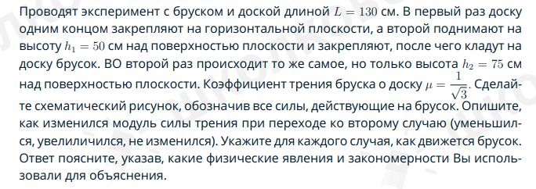
Задание № 21 (24%)

Slide 14
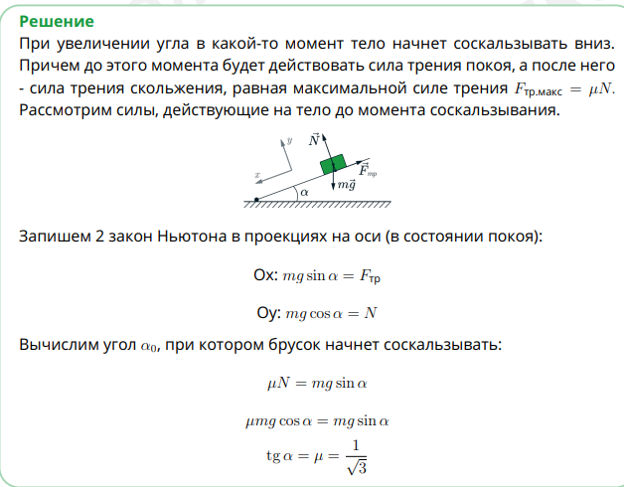
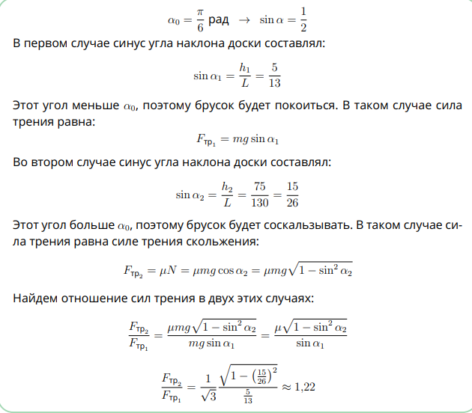
1) | увеличится
2) | уменьшится

Slide 15
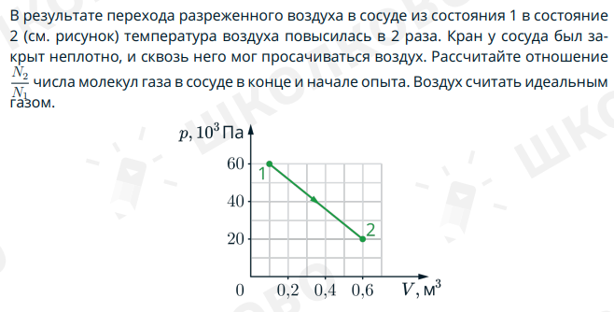
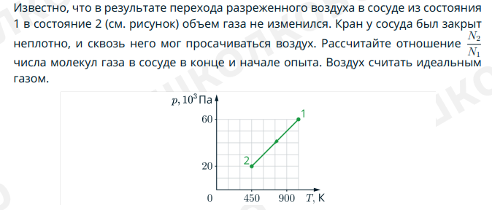
Задание № 22 (55%)
1) | увеличится
2) | уменьшится

Slide 16
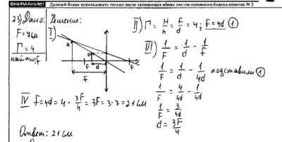
Задание № 23 (42%)
1) | увеличится
2) | уменьшится
Тонкая линза с фокусным расстоянием F = 7 см даёт прямое, увеличенное в 4 раза изображение предмета. На каком расстоянии от линзы находится предмет? Постройте изображение предмета в линзе.

Slide 17
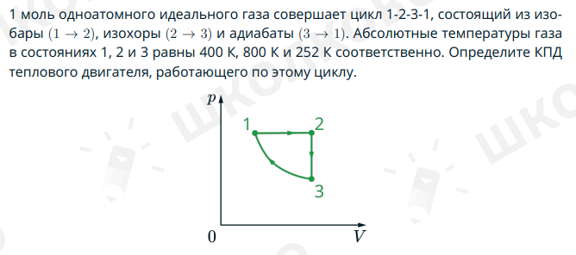
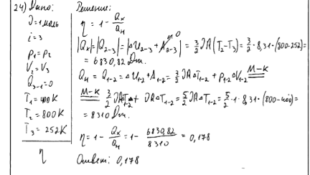
Задание № 24 (25%)
1) | увеличится
2) | уменьшится

Slide 18
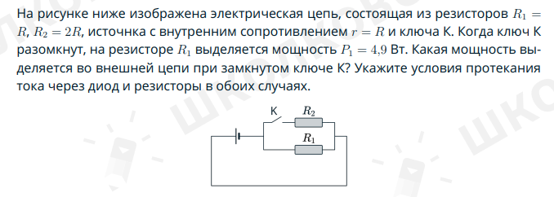
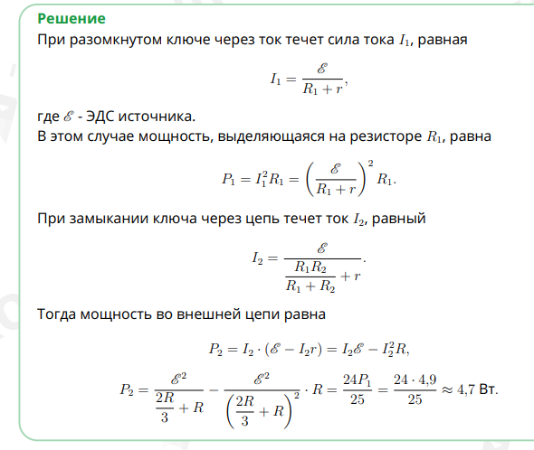
Задание № 25 (16%)
1) | увеличится
2) | уменьшится

Slide 19
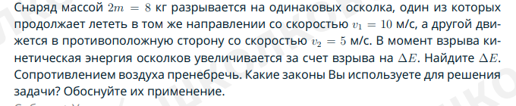
Задание № 26 (10%, 27%)
1) | увеличится
2) | уменьшится
Обоснование
Задачу будем решать в инерциальной системе отсчёта, связанной с поверхностью Земли.
Будем считать все тела материальными точками. Трением снаряда и осколков о воздух пренебрежём.
Поскольку время разрыва снаряда мало, импульсом внешних сил (сил тяжести) можно пренебречь, а значит, для решения задачи можно воспользоваться законом сохранения импульса.
Так как при решении задачи мы пренебрегаем силой трения, то можно использовать закон сохранения энергии для снаряда с учётом энергии разрыва.

Slide 20
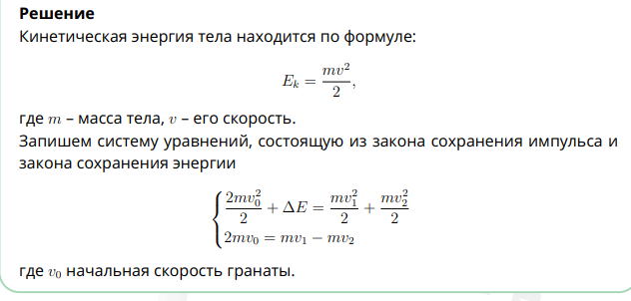
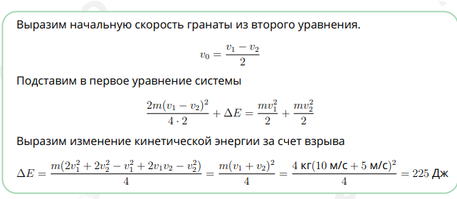
Задание № 26 (10%, 27%)
1) | увеличится
2) | уменьшится

Slide 21
    Выводы об итогах анализа выполнения заданий, групп заданий:
У выпускников Юго – Восточного округа 2025 года можно считать достаточным усвоение следующих элементов содержания (более 70% выполнения):
кинематика,
законы Ньютона,
силы в природе,
законы сохранения в механике,
статика,
механические колебания и волны,
МКТ,
термодинамика,
электростатика,
законы постоянного тока,
сила Ампера, сила Лоренца,
электромагнитная индукция,
оптика,
ядерная физика;
умения и виды деятельности – планировать эксперимент, отбирать оборудование;
определять показания измерительных приборов.

Slide 22
    Выводы об итогах анализа выполнения заданий, групп заданий:
Нельзя считать достаточным усвоение школьниками округа элементов содержания (менее 60%): электродинамика
Среди недостаточно отработанных умений можно отметить следующие:
правильно трактовать физический смысл изученных физических величин, законов и закономерностей;
анализировать физические процессы (явления), используя основные положения и законы, изученные в курсе физики;
применять при описании физических процессов и явлений величины и законы;
решать качественные задачи, использующие типовые учебные ситуации с явно заданными физическими моделями;
решать расчетные задачи с явно и неявно заданными физическими моделями.
Как и в предыдущие годы, недостаточно высокий результат выполнения многих заданий связан с невниманием к нюансам формулировки текста задачи и вопроса.

Slide 23
Рекомендации по совершенствованию преподавания учебного предмета
- провести анализ результатов ЕГЭ 2025 года
- скорректировать календарно-тематическое планирование по физике на 2025-2026 учебный год с учетом результатов ГИА
- проводить внутренний мониторинг уровня подготовки по предмету для обучающихся, планирующих сдачу ЕГЭ по физике, начиная с 10 класса
- обеспечить индивидуальную работу с выпускниками, проявившими выдающиеся способности к физике с использованием тьюторской поддержки, продолжить работу по подготовке учащихся 11-х классов к участию в школьном и иных этапах всероссийской олимпиады школьников по предмету

